Slide 1


Slide 2
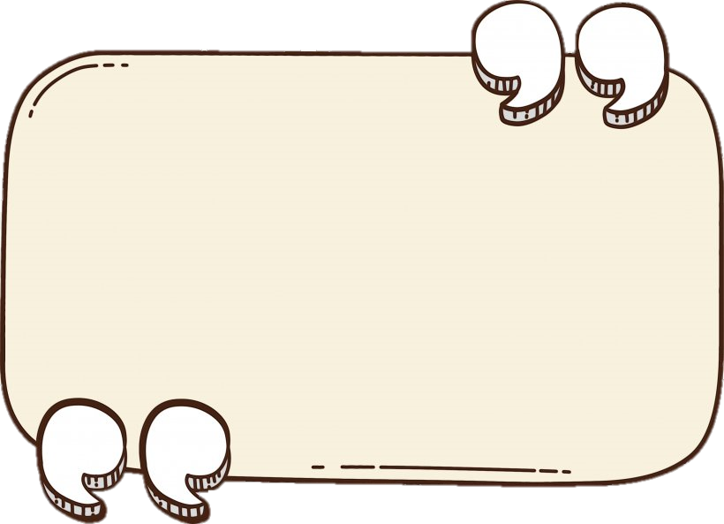


Slide 3
Ai nơi hải đảo biên cương
Diệt thù giữ nước coi thường khó khăn.
Bộ đội
hải quân

Slide 4
Nghề gì khuyên bảo chúng ta
Điều hay lẽ phải cho ta nên người?
Thầy cô giáo

Slide 5
Nghề gì chăm sóc bệnh nhân
Cho ta khỏe mạnh, vui chơi học hành
Bác sĩ

Slide 6
Ai người đi sớm về khuya
Gió sương chẳng quản, nắng mưa chẳng sờn
Đứng canh ở các ngả đường
Người, xe đi lại bốn phương an toàn
Cảnh sát

Slide 7




(Tiết 2 + 3)

Slide 8


Slide 9
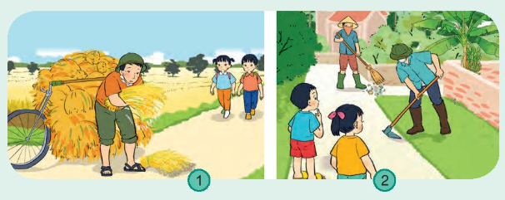
Em sẽ làm gì khi gặp những tình huống sau:

Slide 10

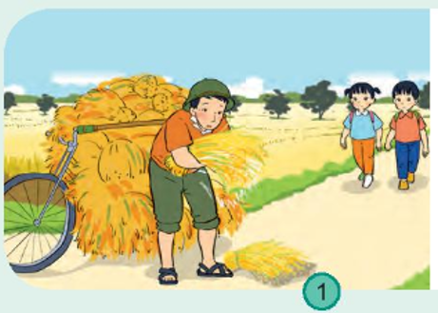
Quan sát tranh, mô tả tranh và trả lời câu hỏi:
“Em sẽ làm gì khi gặp tình huống sau”
Nếu em là Minh và Hoa thì em sẽ giúp đỡ bác nông dân nhặt những bó lúa bị rơi ra đường.

Slide 11
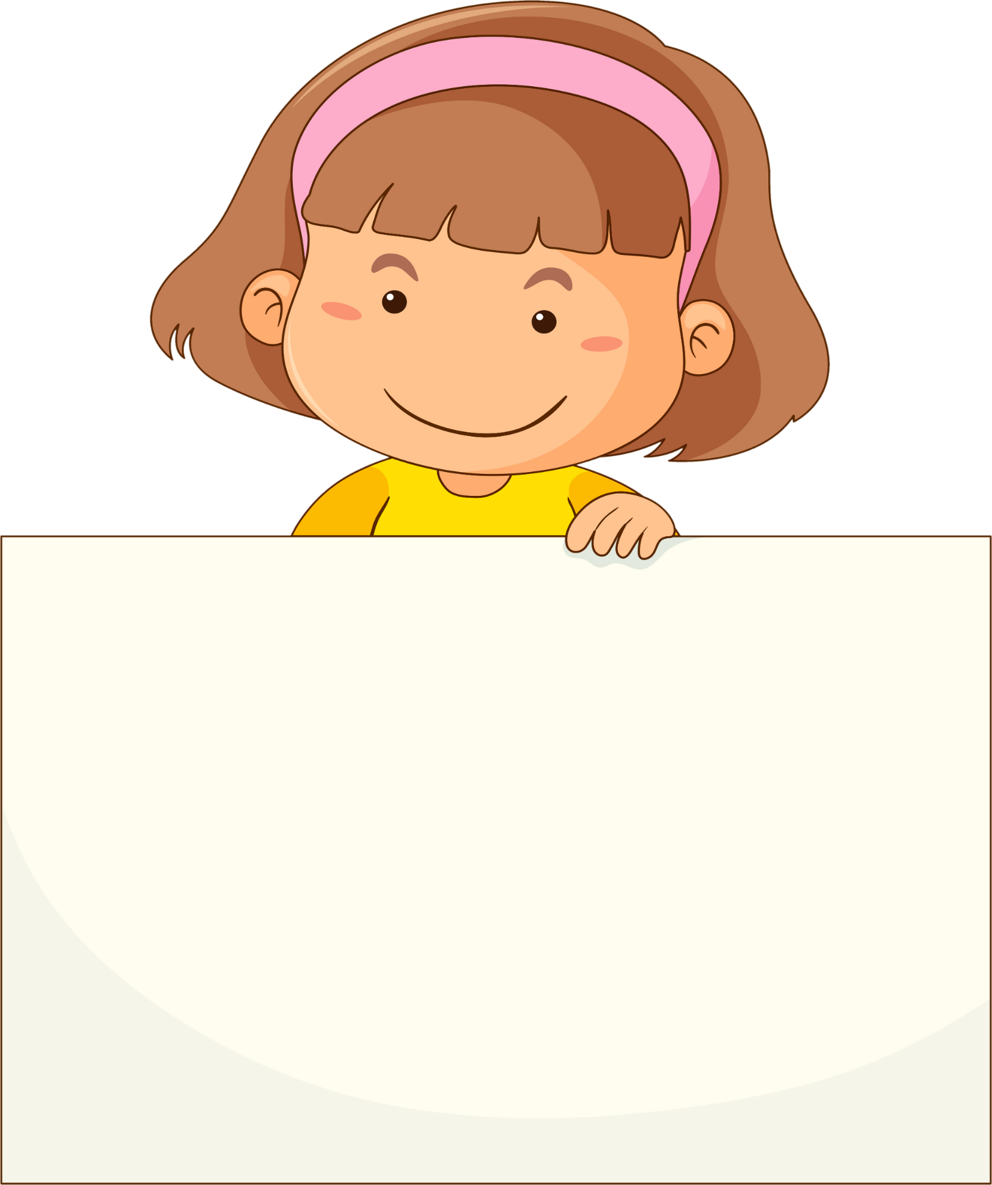
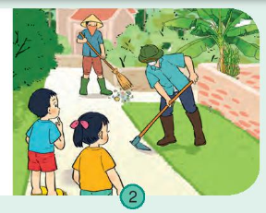
Quan sát tranh, mô tả tranh và trả lời câu hỏi:
“Em sẽ làm gì khi gặp tình huống sau”
Nếu em là Minh và Hoa thì em sẽ giúp đỡ các bác quét dọn đường làng và nhớ bỏ rác đúng nơi quy định để giữ gìn đường phố xanh – sạch – đẹp.

Slide 12
